Slide 1

主成分分析与因子分析
杨可铭
2018年11月8日
Lab of rhizo-Micro-ecology

Slide 2
第一部分
研究背景
Background

Slide 3

研究背景
Background
植物性质：
株高、干重、生物量、光合作用 ……
土壤性质：
理化、功能基因、代谢组、蛋白组 ……
微生物区系性质：
细菌、真菌、原生动物、噬菌体群落 ……

Slide 4
研究背景
Background
问题：一个样本测的指标太多，不知道怎么看
目的：
浓缩信息，减少变量，消除多重共线性
方法：
将多个变量组合为单个变量
线性组合
相关性组合
主成分分析
Principal Component Analysis
因子分析
Factor Analysis

Slide 5
第二部分
原理
Principal

Slide 6
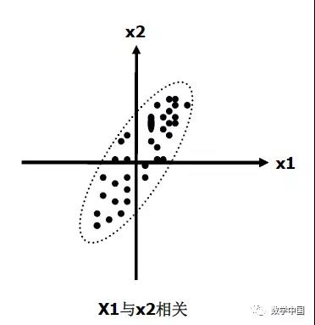
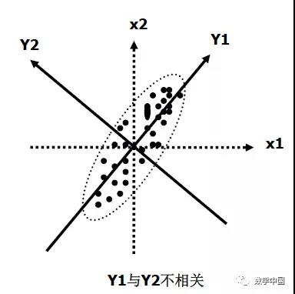
主成分分析
Principal Component Analysis
坐标轴线性组合
一个点需要2个坐标来确定
一个点需要1个坐标来确定

Slide 7
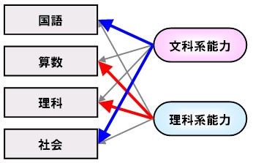
因子分析
Factor Analysis
相关性

Slide 8
第三部分
异同
Similarities & Differences

Slide 9
异同
Similarities & Differences
同
新变量相互独立，可用于后续分析
主成分分析
因子分析
1
方差最大化
1
相关性
2
解释度
2
内在关系
3
无实际意义
3
有实际意义

Slide 10
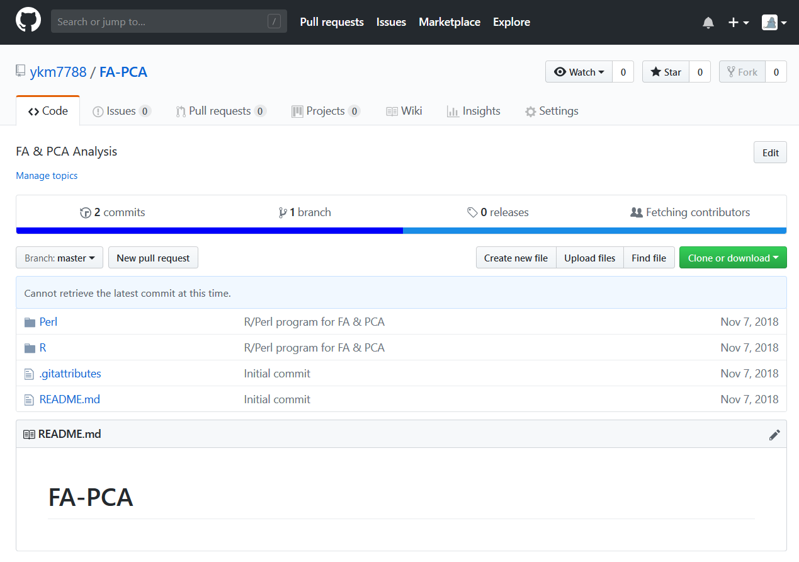

https://github.com/ykm7788/FA-PCA

Slide 11
请老师同学批评指正！

